Slide 1
第5讲 回路分析法与
叠加定理
一、回路法（网孔电流法）
二、线性系统
三、叠加定理（重点）

Slide 2
回路法-网孔电流法
内容
回路法（网孔电流法），超网孔
目标
会用回路法对包含有独立电源、受控电源的电路进行分析。
2022/9/21
2/19

Slide 3
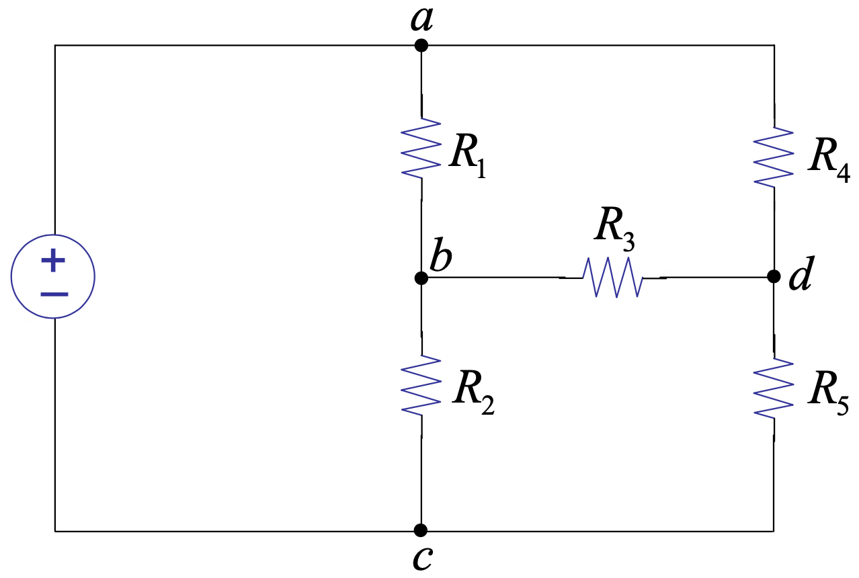
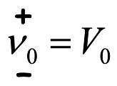
回路法-网孔电流法（1/3）
i_{R1}=i₁+i₂
i_{R1}
网孔电流
i₂
假想的沿网孔边界流动的电流
i₁
各支路电流可由网孔电流表示
i₃
选定全部独立回路，指定网孔电流方向
L1: (i₁+i₂)R₁+(i₁-i₃)R₂-V₀=0
L2: (i₁+i₂)R₁+(i₂+i₃)R₃+i₂R₄=0
L3: (i₃+i₂)R₃ +i₃R₅ +(i₃-i₁)R₂ =0
2.利用元件定律和网孔电流列写全部独立回路KVL方程
3.解方程
4.求解其它支路变量
2022/9/21
3/19

Slide 4
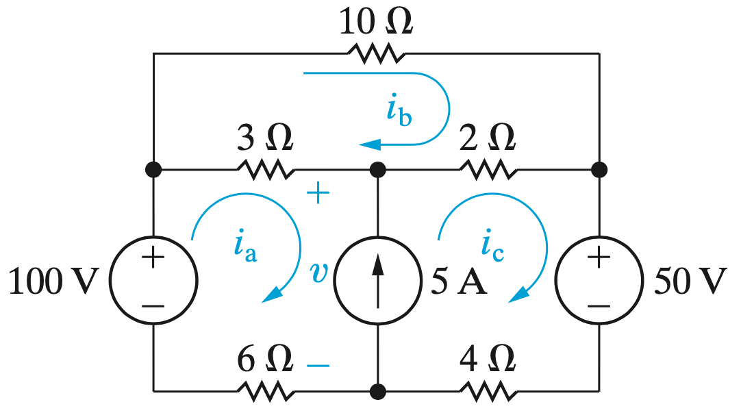
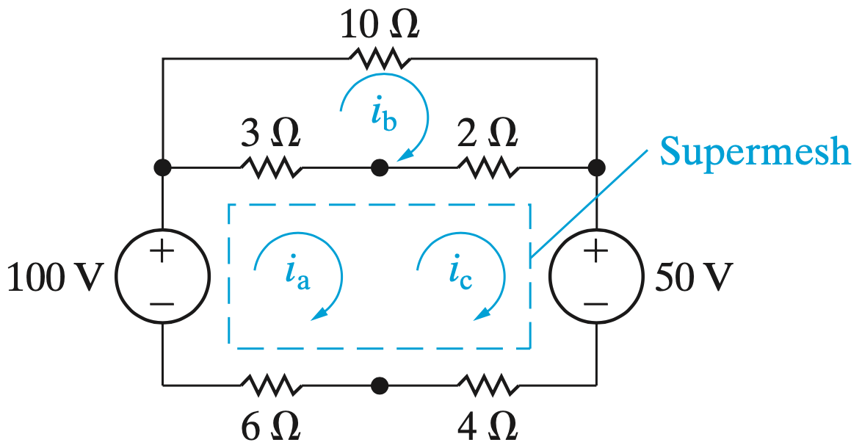
回路法-网孔电流法（2/3）
超网孔
有3个独立回路
但电流源上的电压不能直接确定（网孔独有电流源、共享电流源）
去掉电流源，视网孔a和网孔b为一个超网孔
超网孔：3(i_{a}-i_{b})+2(i_{c}-i_{b})+50+4i_{c}+6i_{a} -100 =0
整理后：9i_{a}-5i_{b}+6i_{c}=50
B网孔：10i_{b}+2(i_{b}-i_{c})+3(i_{b}-i_{a})=0
约束条件：i_{c}-i_{a}=5
2022/9/21
4/19

Slide 5
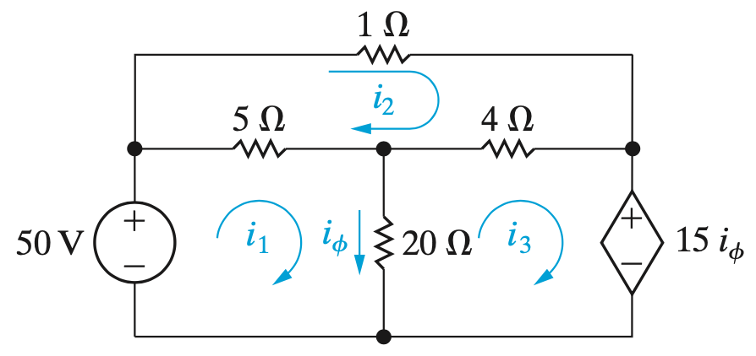
回路法-网孔电流法（3/3）
例5.1 用回路法求解右图所示电路中4欧电阻所消耗的功率。
解 1、选回路，标方向
2、列方程
回路1：5(i₁-i₂)+20(i₁-i₃)-50=0
回路2：1i₂+4(i₂-i₃)+5(i₂-i₁)=0
回路3：4(i₃-i₂)+15i∅+20(i₃-i₁)=0
受控源：i∅=i₁-i₃
3、解方程组，求得i₂=26A，i₃=28A
4、计算功率，求得p=4(i₃-i₂)²=4×2²=16W
用节点法还是用回路法？
2022/9/21
5/19

Slide 6
线性系统
内容
线性系统及其特性
目标
解释线性系统的定义及其特性。

Slide 7
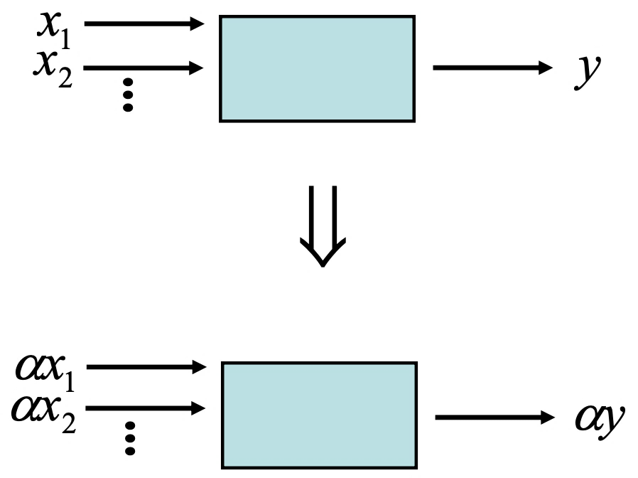
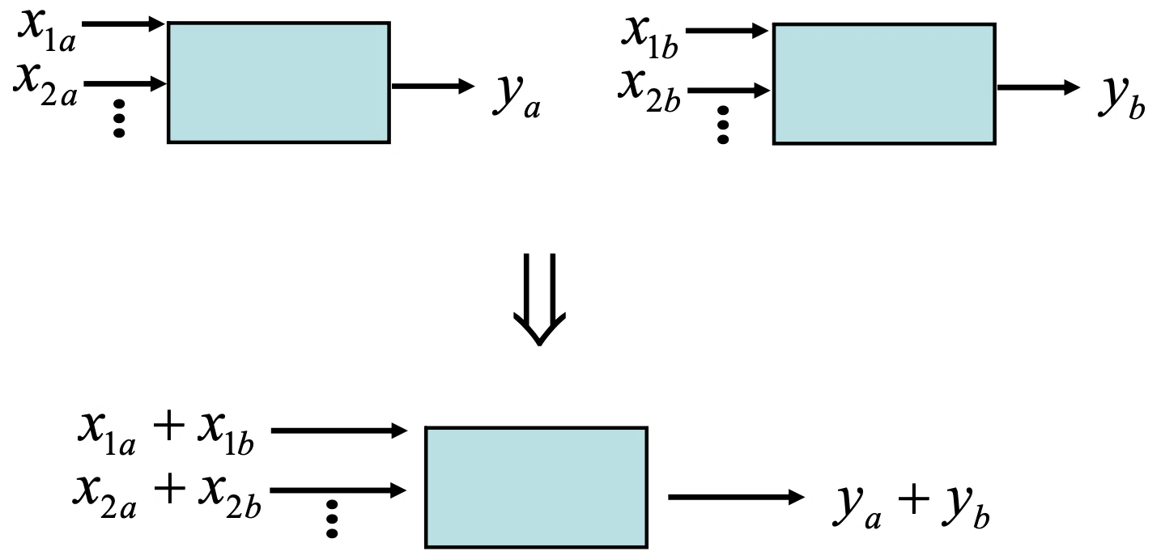

线性系统（1/4）
线性与非线性系统
输入输出为线性关系时是线性系统，否则是非线性系统
线性元件：如v(t)=i(t)R(t)，v(t)=i(t)R
线性系统：设y = f(x)，α为任意常数，有
αy = f(αx)，y_{a}+y_{b}=f(x_{a}+x_{b})
齐次性
叠加性

Slide 8
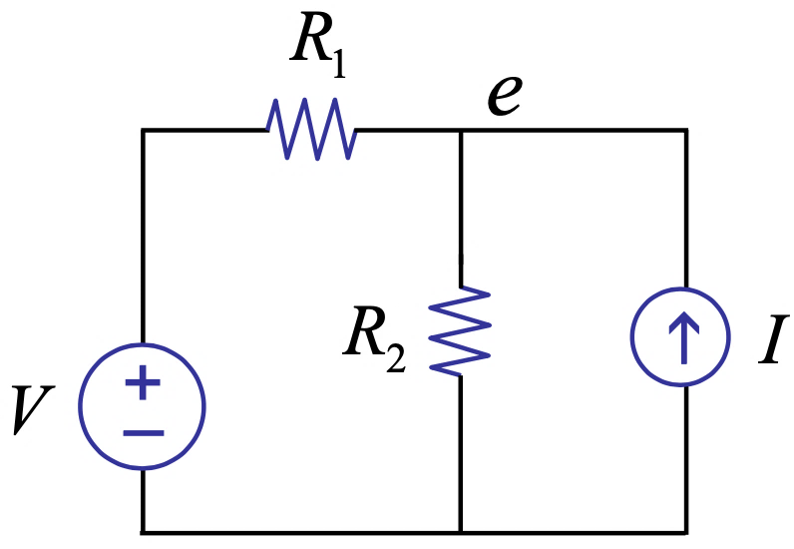
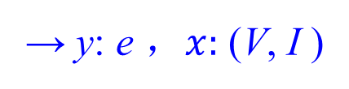

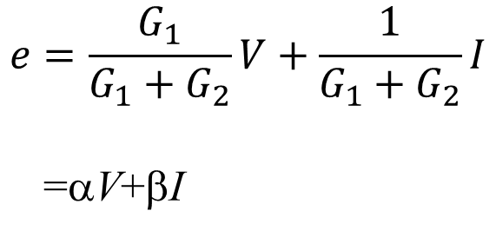
线性系统（2/4）
例5.2 分析右图所示电路的线性情况。
解
$$eG_{2}+(e−V)G_{1}−I=0$$
整理后得
$$e=\frac{G_{1}}{G_{1}+G_{2}}V+\frac{1}{G_{1}+G_{2}}I$$
=αV+βI
→ y: e ，$x:$ (V, I )
结论：e是V和I的线性函数。因此该电路（系统）是线性电路（系统）。
容易验证该表达式满足齐次性和叠加性

Slide 9

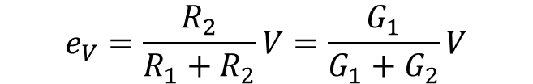
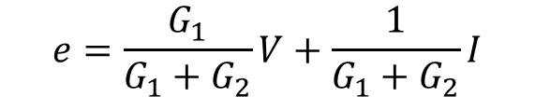
线性系统（3/4）
_{V}
x_{a} =(V, 0)
对于图1有
$$e_{V}=\frac{R_{2}}{R_{1}+R_{2}}V=\frac{G_{1}}{G_{1}+G_{2}}V$$
图1
对于图2有
_{I}
x_{b} =(0, I)
$$e_{I}=\frac{R_{1}R_{2}}{R_{1}+R_{2}}I=\frac{1}{G_{1}+G_{2}}I$$
对于图3有
图2
$$e=\frac{G_{1}}{G_{1}+G_{2}}V+\frac{1}{G_{1}+G_{2}}I$$
x=(V, I)
e = f(x) = f(x_{a}+x_{b}) = e_{V}+e_{I}
结论：e是各个电源单独作用之和！可以分别计算后再相加得出。
图3

Slide 10

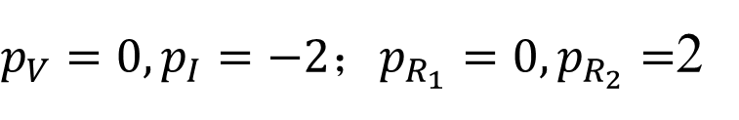
线性系统（4/4）
_{V}
线性系统的功率计算
设V=2V，I=1A，R₁=R₂=2Ω。求得e=2V。
图1
对于图1有：
_{I}
$$p_{V}=−1, p_{I}=0; p_{R_{1}}=0.5, p_{R_{2}}=0.5$$
对于图2有：
$$p_{V}=0, p_{I}=−1; p_{R_{1}}=0.5, p_{R_{2}}=0.5$$
图2
对于图3有：
$p_{V}=0, p_{I}=−2；p_{R_{1}}=0, p_{R_{2}}=$2
结论：叠加定理不能用于计算功率，因为功率不是电压和电流的线性函数。
图3
$$e=\frac{G_{1}}{G_{1}+G_{2}}V+\frac{1}{G_{1}+G_{2}}I$$

Slide 11
叠加定理
内容
叠加定理
目标
用叠加定理分析线性电路。

Slide 12
叠加定理（1/4）
叠加定理 在线性电路中，全部独立电源共同作用时，在任一支路中产生的电流或任意两点间的电压等于各独立电源单独作用时在该支路中产生的电流或该两点间电压的代数和。
含独立源电路的叠加规则
为每个独立源构成一个其余独立源置为零的子电路
电压源短路
电流源开路
对每个这样的子电路，求出各独立源单独作用的响应
将这些子响应相加得出全响应

Slide 13
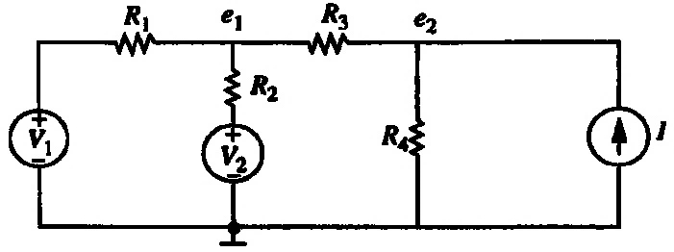
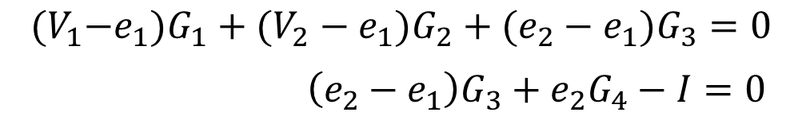
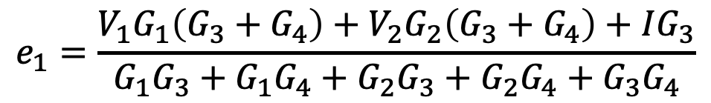
叠加定理（2/4）
例5.3 利用叠加定理求下图所示电路中e₁点的电压
解 先用节点法求解
$${(V}_{1}−e_{1})G_{1}+(V_{2}−e_{1})G_{2}+(e_{2}−e_{1})G_{3}=0$$
$$\left(e_{2}−e_{1}\right)G_{3}+e_{2}G_{4}−I=0$$
解得
$$e_{1}=\frac{V_{1}G_{1}（G_{3}+G_{4}）+V_{2}G_{2}（G_{3}+G_{4}）+IG_{3}}{G_{1}G_{3}+G_{1}G_{4}+G_{2}G_{3}+G_{2}G_{4}+G_{3}G_{4}}$$

Slide 14
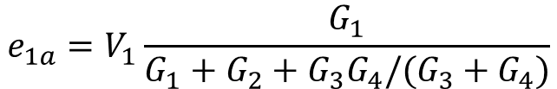
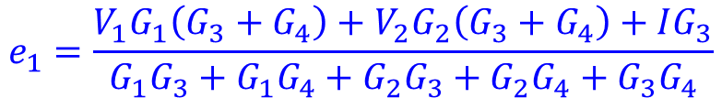

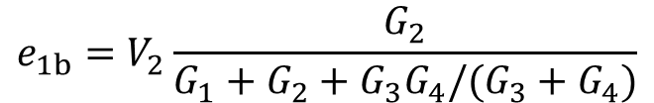
叠加定理（3/4）
$$e_{1}=\frac{V_{1}G_{1}（G_{3}+G_{4}）+V_{2}G_{2}（G_{3}+G_{4}）+IG_{3}}{G_{1}G_{3}+G_{1}G_{4}+G_{2}G_{3}+G_{2}G_{4}+G_{3}G_{4}}$$
e_{1a}
I=0
$$e_{1a}=V_{1}\frac{G_{1}}{G_{1}+G_{2}+G_{3}G_{4}/(G_{3}+G_{4})}$$
V₂=0
e_{1b}
$$e_{1b}=V_{2}\frac{G_{2}}{G_{1}+G_{2}+G_{3}G_{4}/(G_{3}+G_{4})}$$
V₁=0
I=0
应用叠加定理的优势与劣势
$$e_{1c}=\frac{i_{3}}{G_{1}+G_{2}}$$
$=\frac{GI}{G+G_{4}}\frac{1}{G_{1}+G_{2}}$
$=\frac{IG_{3}}{\left(G_{1}+G_{2}\right)G_{3}+\left(G_{1}+G_{2}\right)G_{4}+G_{3}G_{4}}$
e_{1c}
i₃
V₁=0
V₂=0

Slide 15
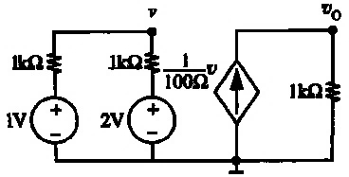
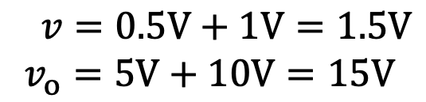
叠加定理（4/4）
当电路中含有线性受控源时
在电路中保留受控源，因为它受独立源控制
按独立电源电路叠加规则操作
例5.4 用叠加法求以下电路的输出电压v_{o}
解
$v=0.5V+1V=1.5V$
$$v_{o}=5V+10V=15V$$

Slide 16
小结
回路法（网孔电流法）
网孔电流与回路法
超网孔
节点法的补充
线性系统同时满足
齐次性
叠加性
叠加定理
在线性电路中，各独立电源共同作用时在任一支路中产生的电流或任意两点间的电压等于各自独立电源单独作用时在该支路中产生的电流或该两点间电压的代数和。
保留受控源，按独立电源电路叠加规则操作
测验

